Slide 1

Учебно-исследовательская работа
«ХЛЕБ ИЗ СОСНОВОЙ КОРЫ»
МОУ «Средняя школа № 20»
Работу выполнила:
ученица 4 «Б»
МОУ «Средняя школа № 20»
Алфёрова Мария

Slide 2
Цель и задачи
Цель – выяснение особенностей хлеба из сосновой коры и его приготовление.
Задачи:
1.Изучить информацию по теме;
2.Подбор необходимой информации в литературе и на пространстве сети Интернет;
3.Приготовить хлеб из сосновой коры;
4.Продегустировать вкусовые качества приготовленного хлеба;
5.Провести анкетирование среди людей, попробовавших мой хлеб;
6.Оформить результаты работы.

Slide 3
Гипотеза и актуальность
Гипотеза - если приготовить хлеб из сосновой коры и попробовать его, то можно узнать съедобен ли он и как к нему отнесутся наши современники при нынешнем изобилии хлебных изделий в магазине.
Актуальность моей работы в том, что знания о национальной культуре и традициях вызывают большой интерес в последнее время, но мало кто знает о древесном хлебе. Возможно, если люди узнают об этой традиции, это поможет сохранить и развить культурное наследие, вызвать чувство гордости за родной край.

Slide 4
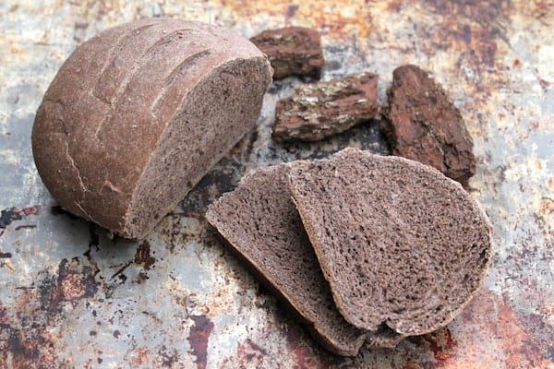
Из истории соснового хлеба
Многие народы во времена голода использовали дары природы, чтобы выжить. Карелы с древних времён и до начала 20 века употребляли в пищу хлеб с различными добавками. Из-за сурового климата трудно было вырастить и запастись нужным количеством хлеба. Поэтому при выпечке в муку добавляли сосновую кору, берёзовый луб, мох или даже солому. Сосновую кору использовали чаще, так как она питательна и сильно не горчит как березовый луб.

Slide 5
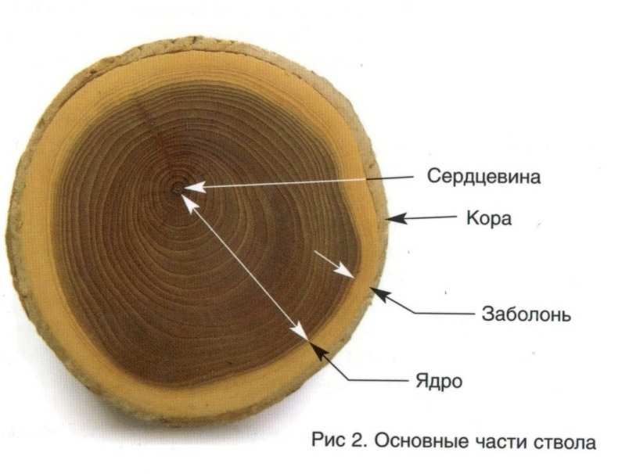
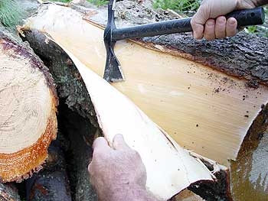
Заготовка соснового хлеба
Для получения сосновой муки нужно добыть заболонь. Заболонь(луб) - это внутренняя часть коры, слой между внешней корой и древесиной. Эту часть коры срезали с деревьев, сушили, обжаривали и перемалывали в муку. Сосновую муку смешивали с обычной мукой, чаще со ржаной, а по праздникам с пшеничной.

Slide 6
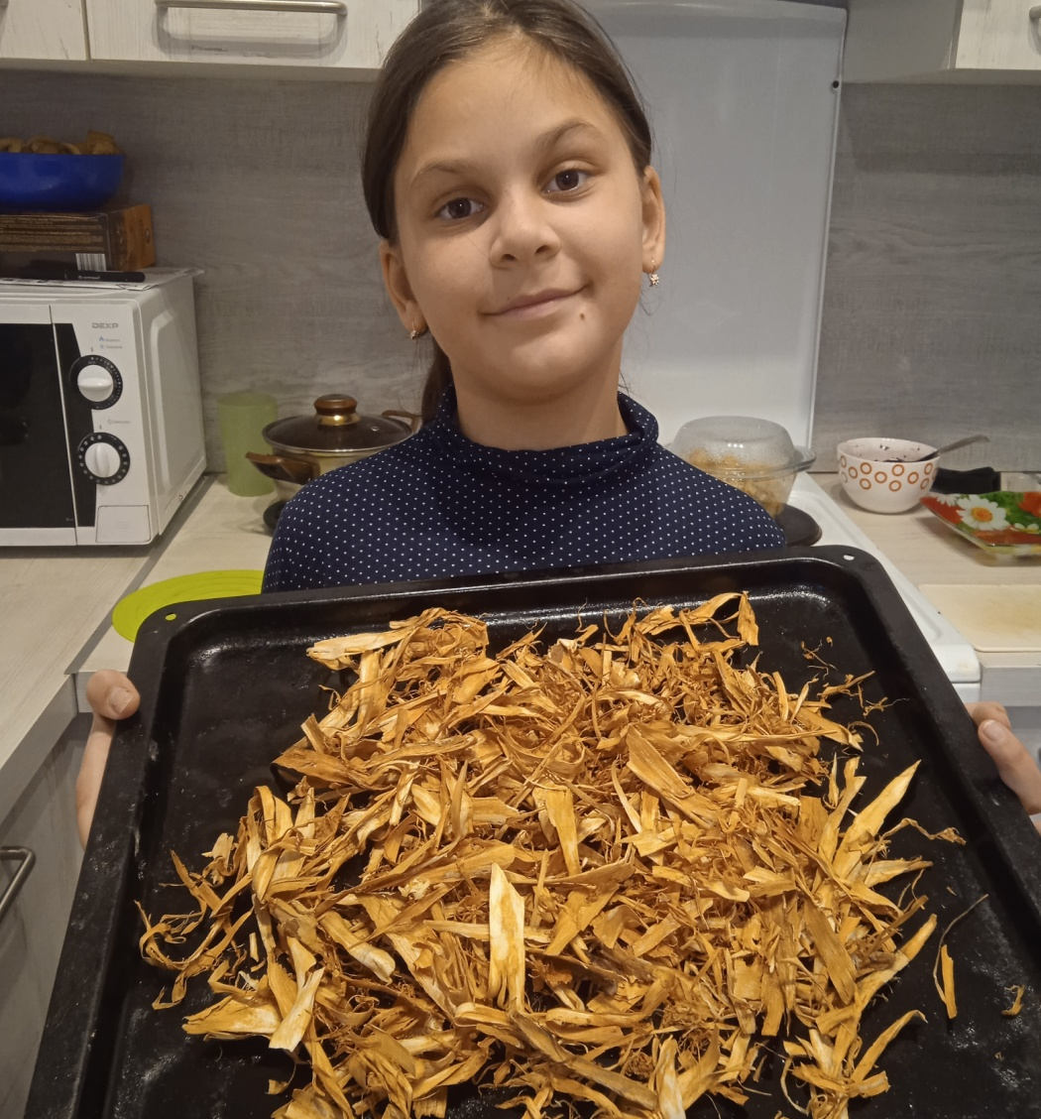
Практическая работа. Заготовка древесной муки.
Для заготовки сосновой коры было найдено недавно срубленное сосновое дерево. Далее при помощи родителей снят верхний слой коры. Осталась заболонь цвета древесины, которую сняли при помощи надрезов. Узкие полосы коры сушили на печке на даче. После высыхания кору обжаривали в духовке на медленном огне до светло-коричневого цвета. Высушенную кору поместили в тряпичный мешочек и отбили молотком. Потом перемололи в ручной кофемолке. Получившуюся муку просеяли через сито.

Slide 7
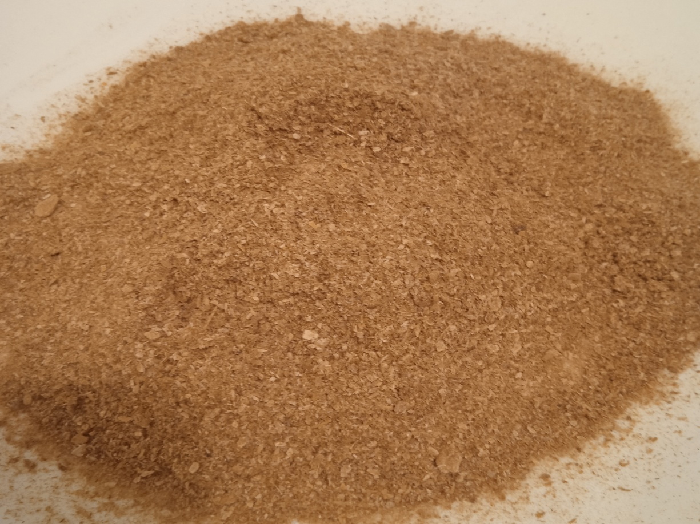
Приготовление соснового хлеба
Точного рецепта приготовления хлеба из сосновой коры нет. В голодные годы могли добавить больше сосновой муки, чем обычной. Стоит упомянуть, что в прошлом карелы замешивали пресный хлеб, то есть без дрожжей. Поэтому я решила печь пресный пшеничный хлеб с добавлением муки из сосновой коры в пропорции 1/3.
Ингредиенты:
Мука пшеничная - 2 стакана;
Мука из сосновой коры - 1 стакан;
Соль - 1 чайная ложка;
Яйцо - 2 штуки;
Сахар - 0,5 чайной ложки;
Вода - 0,5 стакана.

Slide 8
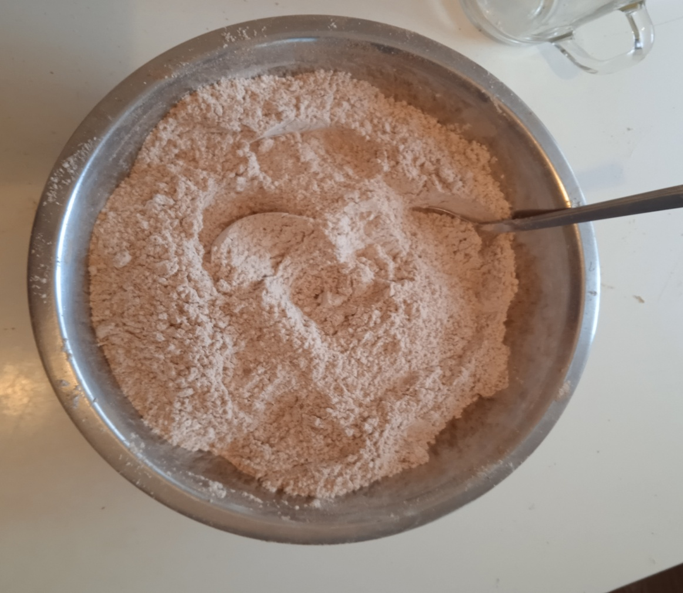
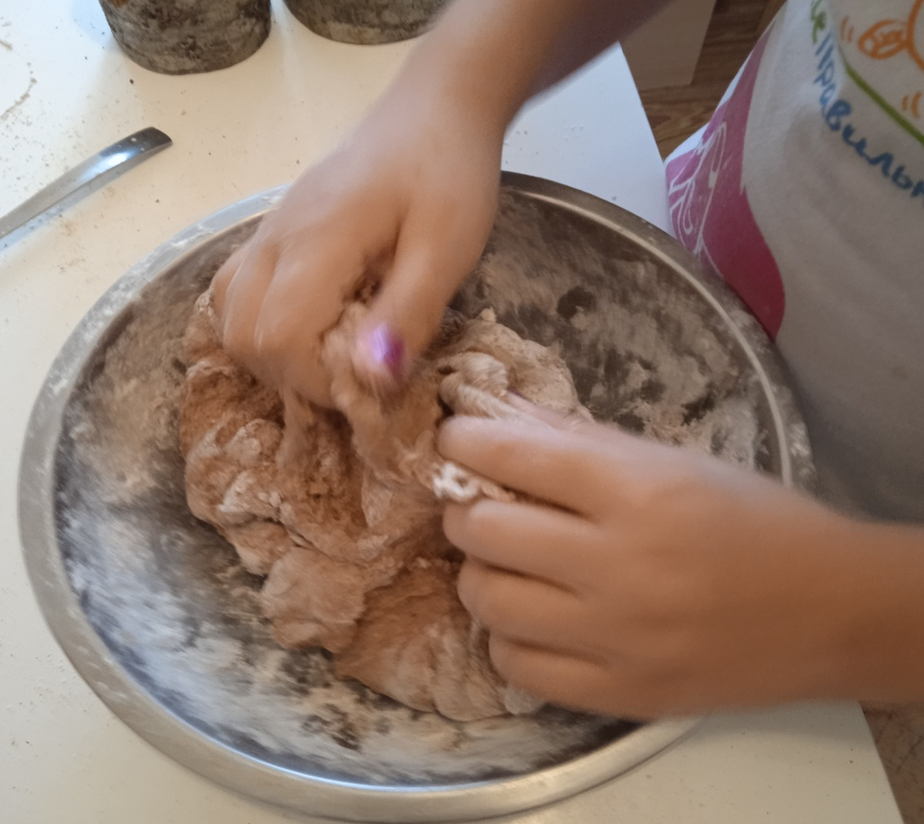
Сначала я просеяла муку, все смешала в миске с сахаром и солью. Эта смесь получилась светло-коричневого цвета. Появился запах сосны. Дальше ввела яйца и воду. Замесила тесто.

Slide 9
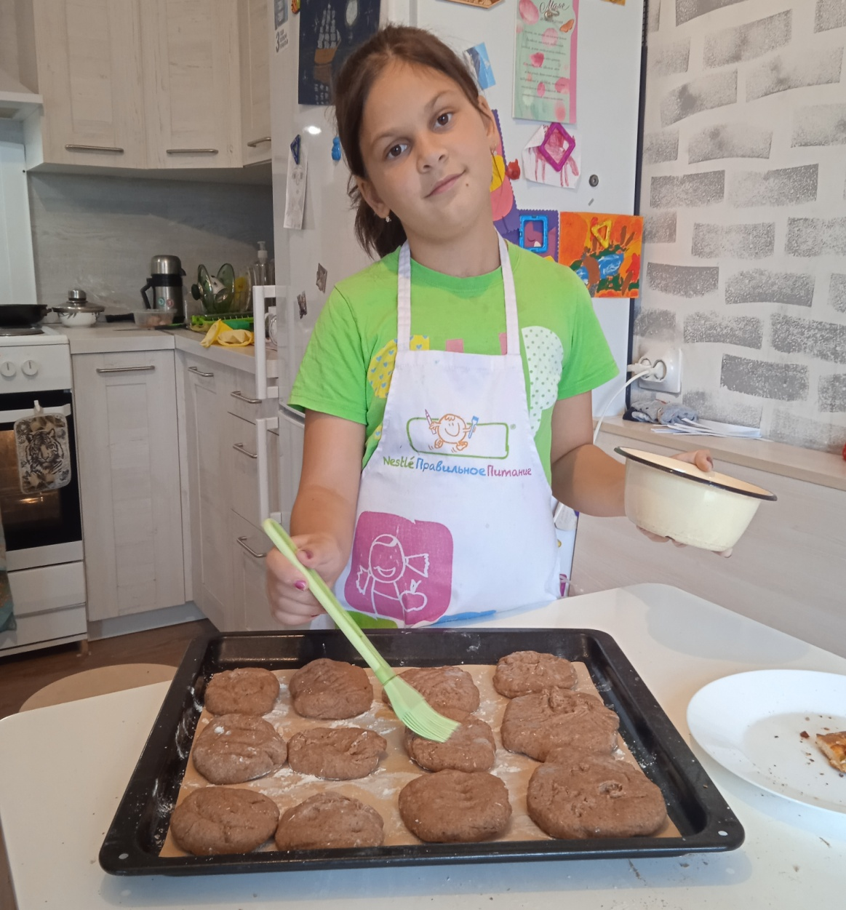
Готовое тесто размяла в руках и разделила. Из частей сформировала 12 круглых хлебцев и смазала их яичным желтком. Поставила в духовку на 40 минут при температуре 200 градусов. Через 20 минут в доме стал ощущаться сильный запах сосны. Хлеб получился с блестящей, твердой коркой и запахом сосны, сам по себе плотный и не пышный. Готовый хлеб напомнил мне по виду скандинавские краюшки, которые продают в магазине.

Slide 10

Дегустация и анкетирование
Мне вкус напомнил хлеб со специями и запахом сосны. Он был необычный, одновременно сладким и немного горьким. На следующий день, когда хлеб постоял, он мне понравился больше, такого сильного вкуса специй я уже не ощутила.
При анкетировании в школе многие из опрошенных посчитали данный хлеб горьким, но в тоже время съедобным. Участники опроса из учителей посчитали, что в хлеб добавлены специи. Дети в основном писали, что вкус горький. Но, несмотря на необычный вкус, большинство (28 человек из 32) признало его съедобным.

Slide 11
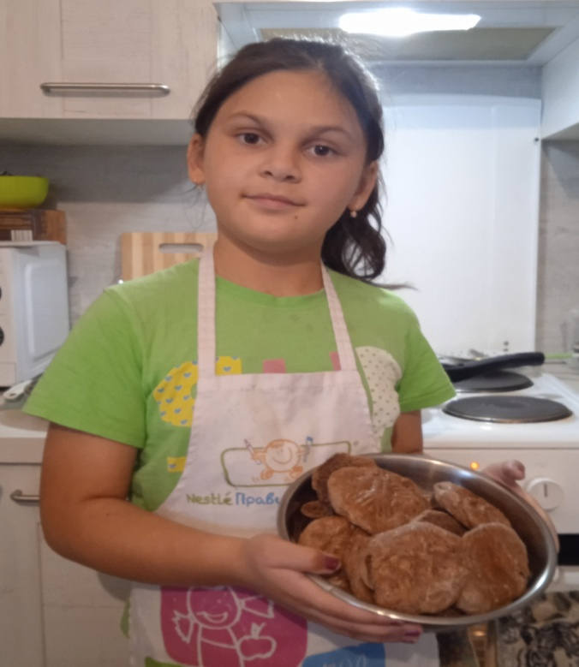
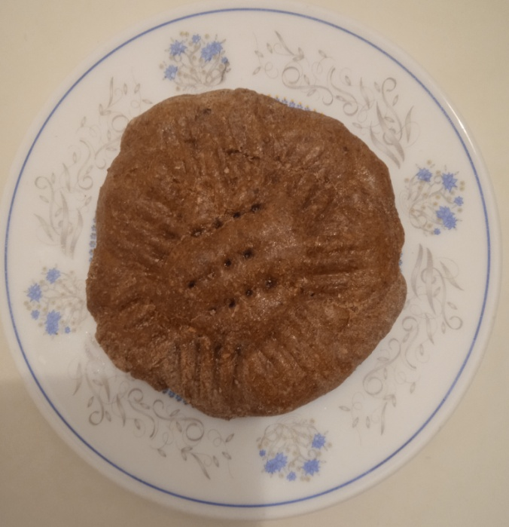
Выводы
Сегодня мало кто помнит о сосновом хлебе. Многие, кто приезжал в Карелию в те далёкие времена считали, что такой хлеб крестьяне едят только из-за голода. Да, люди берегли муку. Но со временем это вошло в привычку.
Мое исследование показало, что заготовка сосновой муки отнимает много времени и сил. Хлеб из сосновой коры вполне пригоден для еды. Анкетирование подтвердило это. Но стали бы они его есть в обычной жизни? Скорее нет. Этот хлеб обладает необычным вкусом.Его употребление в еду - это скорее дело вкуса или привычки. Мне кажется, если добавлять при выпечке сосновой муки меньше, чем в моем эксперименте,использовать дрожжи для пышности и различные добавки в виде изюма, семечек и орехов, то вкус станет более мягким и приятным. Возможно, тогда сосновый хлеб станет частью национальной кухни карелов.

Slide 12
Список литературы
1. Логвиненко Е.С. Умные вещи карельской деревни: этнографические очерки / Е.С. Логвиненко. - Петрозаводск:Периодика, 2021.- с.152-159.
2. Александров Ю.С. «Карел кору ел». Из истории выпечки хлеба из сосновой коры в Олонецкой губернии. // Краеведческие чтения. Материалы II научной конференции. Петрозаводск, 2009. - с.46-54.
3. Сетевое информационное издание «Петрозаводск говорит». Умные вещи. Карел кору ел. [Электронный ресурс] – Режим доступа http://ptzgovorit.ru/blog/logvinenko/1962/hleb.
4. Сетевое информационное издание «BNAS . Выживание. Хлеб из сосновой коры. Рецепты древних скандинавов.[Электронный ресурс] – Режим доступа http://bnas.ru/hleb-iz-sosnovoj-kory-retsept-drevnih-skandinavov.

